Slide 2
Plan de la présentation
1re partie : séance 3
Troubles cognitifs
Classification des drogues
Système de récompense
Cannabis
Alcool

Slide 3
Troubles cognitifs

Slide 4
Trouble psychotique ex. : schizophrénie
Symptômes positifs
Déficits cognitifs
Fonctionnement occupationnel et projets de vie
Symptômes négatifs
Notes:
Notes pour l’intervenant :
Tel que mentionné à la séance 2, la schizophrénie se caractérise par la présence de symptômes positifs et négatifs. Il est important de souligner que les troubles cognitifs sont fortement associés à cette maladie. Tous ces facteurs peuvent entraîner des difficultés sur le plan du fonctionnement occupationnel et avoir un impact sur les projets de vie.
Conseils d’animation :
Revoir la réponse 1 de l’exercice à domicile « Quels sont vos projets/objectifs ».
Discuter avec les participants des objectifs décrits dans l’exercice et demander d’élaborer sur les facteurs qui les empêchent d’atteindre ces objectifs ou de faire plus souvent des choses qui les intéressent. Après la discussion : retour sur le fait que le facteur le plus déterminant sur l’autonomie, le fonctionnement social, le travail et les études serait les troubles cognitifs.

Slide 5
Troubles cognitifs
Fonctions atteintes chez les personnes présentant un trouble psychotique
Fonctions exécutives
Mémoire
Mémoire de travail
Attention
Vitesse de traitement
Cognition sociale
Des déficits cognitifs sont aussi associés à l’utilisation et à l’abus de substances

Slide 6
Fonctions exécutives
Synonyme : patron du cerveau
Permettent d’atteindre des objectifs
Permettent de s’adapter à des situations nouvelles
Exemples de fonctions exécutives
S’organiser, planifier, se freiner
Trouver une nouvelle solution face à une impasse
Vérifier une solution
Notes:
Notes pour l’intervenant :
Les fonctions exécutives peuvent être particulièrement touchées dans les troubles psychotiques comme la schizophrénie. Elles constituent en quelque sorte le patron du cerveau, qui gère les autres fonctions cognitives. Les fonctions exécutives sont généralement associées au lobe frontal et permettent d’atteindre des objectifs, de s’adapter à de nouvelles situations, de résoudre des problèmes et de prendre des décisions.
Exemple concret illustrant l’utilisation des fonctions exécutives au quotidien :
Objectif : se rendre à l’heure à un nouvel endroit
Stratégies :
Prendre le temps d’y réfléchir
Planifier comment se rendre à l’endroit
Organiser les étapes pour le faire (ex. : trouver le trajet, le moyen pour y aller)
Trouver une nouvelle solution réaliste si ce qui était planifié ne fonctionne pas, être flexible (ex. : l’auto ne démarre pas)
Vérifier si l’objectif est atteint

Slide 7
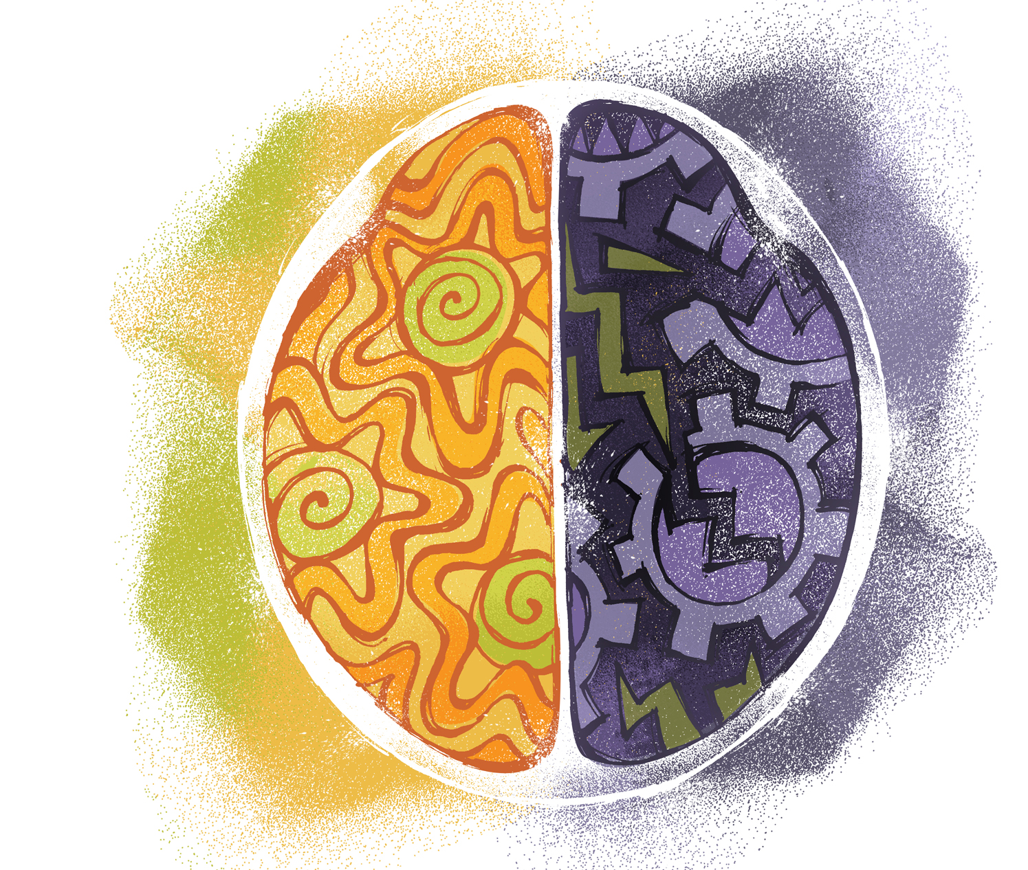
Autres fonctions cognitives
Mémoire
Attention
Vitesse de traitement de l’information
Mémoire de travail
Cognition sociale
Notes:
Notes pour l’intervenant :
D’autres fonctions cognitives sont souvent atteintes dans la schizophrénie :
Mémoire : capacité à se souvenir, à apprendre (ex. : apprendre un nouveau trajet, se rappeler ce que l’intervenant a dit hier).
Attention : nécessaire pour effectuer une multitude d’activités (ex. : lire, écouter un film, conduire, discuter). Permet de se concentrer sur une longue période et d’éviter les distractions.
Mémoire à court terme / Mémoire de travail : capacité à garder l’information active en tête, retenir l’information sur une courte période et manipuler cette information (ex. : retenir le prix de deux choses à acheter et les additionner, retenir ce que le professeur dit pendant que j’écris).
Cognition sociale : ensemble des processus cognitifs qui permettent de bien comprendre les autres et d’interagir avec eux. (ex. : comprendre qu’un ami est triste en regardant son visage, saisir qu’une personne souhaite mettre fin à une discussion en fonction des gestes qu’elle pose, comme prendre ses clés).

Slide 8
Trouble psychotique ex. : schizophrénie
Symptômes positifs
Consommation de drogue
Déficits cognitifs
Fonctionnement occupationnel et projets de vie
Symptômes négatifs
Notes:
Notes pour l’intervenant :
En plus des déficits notés dans les troubles psychotiques s’ajoutent les effets associés à la consommation de drogue; sur le plan des symptômes positifs, négatifs et de la cognition. Par conséquent, la consommation de drogue peut avoir un impact important sur le fonctionnement occupationnel et les projets de vie.

Slide 9
Classification des drogues

Slide 10
Dépresseurs | Stimulants | Perturbateurs/ HALLUCINOGÈNES
Diminuent le niveau d'éveil et d'activité du cerveau | Augmentent le niveau d'éveil et accélèrent l'activité du cerveau | Modifient de façon importante le cerveau, surtout au niveau de l'humeur, et altèrent les sens
Alcool Morphine et ses dérivés Méthadone Héroïne Benzodiazépines (ex. : Ativan^{MD}) GHB Solvants | Cocaïne Amphétamines, métamphétamines Ritalin^{MD} Nicotine Caféine | Cannabis Champignons magiques PCP/mescaline Kétamine Ecstasy
Notes:
Notes pour l’intervenant :
Cette liste est non exhaustive et regroupe les principales substances retrouvées dans chacune des classes de drogue. Il est possible de consulter « l’Annexe – Classification des drogues » dans le guide de l’intervenant et le cahier du participant pour avoir plus de détails.

Slide 11
Système de récompense

Slide 12
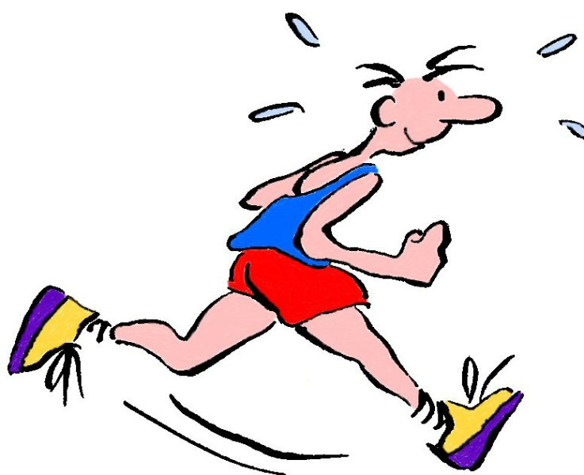
Système de récompense sans drogue
Centre du plaisir
Hormone du plaisir
Récompense
(bien-être, calme, relaxation)
Notes:
Notes pour l’intervenant :
Lorsqu’une personne court, des endorphines sont libérées (hormone du plaisir) et activent le centre du plaisir par la dopamine (ce qui permet de ressentir un bien-être, un calme et une relaxation associés au plaisir de l’activité). Ce système est également géré par les besoins primaires (faim, soif) et est essentiel pour vivre et ressentir du plaisir au quotidien.

Slide 13
Système de récompense avec drogue
Centre du plaisir
Hormone du plaisir
Amphétamines
Cocaïne
Récompense
(euphorie, calme, relaxation)
Cannabis
Notes:
Notes pour l’intervenant :
La présence de drogues perturbe cet équilibre fragile qu’est le système de récompense. Celui-ci n’est alors plus géré par la satisfaction des besoins comme la faim et la soif. Par exemple, les amphétamines stimulent directement et de façon plus puissante le centre du plaisir et ce, sans action de l’endorphine. Comme la drogue est trop puissante, le cerveau se protège en diminuant sa sensibilité, ce qui peut expliquer pourquoi les consommateurs ont de la difficulté à ressentir du plaisir lorsqu’ils sont en manque. Toutes les drogues influent sur ce système à différents niveaux.

Slide 14
Perturbation du système de récompense à long terme
Centre du plaisir en couleur
Rouge : récepteurs nombreux
Le cerveau diminue la quantité de récepteurs à la dopamine au centre du plaisir
Pour se protéger de la stimulation chronique
Tiré du site internet de NIDA (NIH) flickr 2013
Notes:
Notes pour l’intervenant :
Cette image montre qu’à long terme, la consommation finit par perturber la dopamine dans le centre du plaisir.

Slide 16
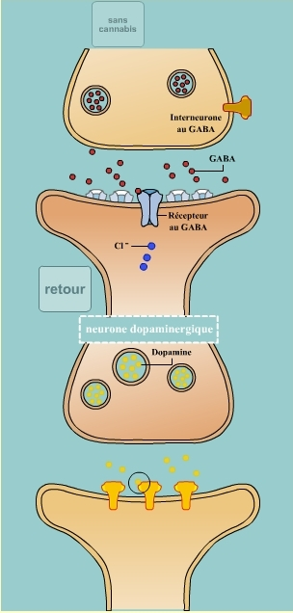
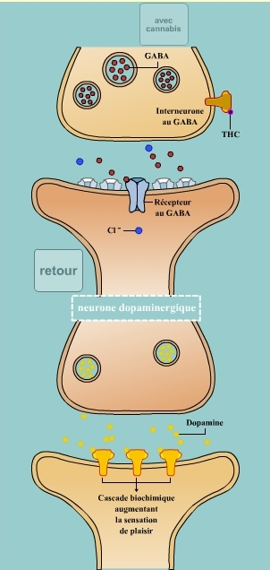
Mécanisme d’action
Tiré du site internet « Le cerveau à tous les niveaux » 2013
Notes:
Le schéma montre la communication des neurones dans le centre du plaisir sans cannabis, puis avec cannabis.
Conseils d’animation :
Montrer d’abord aux participants l’animation « sans cannabis » : l’effet du neurotransmetteur GABA est d’empêcher la libération de dopamine.
Montrer ensuite l’animation « avec cannabis » : le cannabis bloque le neurotransmetteur GABA et active la libération de dopamine dans le centre du plaisir. Cette augmentation de dopamine peut accroître le risque de psychose et entraîner une dépendance à la drogue.
Saviez-vous que :
Les récepteurs cannabinoïdes sont présents un peu partout dans le cerveau. Le cannabis interagit avec ces récepteurs et en module leurs effets pour produire une sensation d'euphorie, de relaxation et une amplification des perceptions.

Slide 17
Effets recherchés
Plaisir
Sensation de bien-être
Impression de calme et de relaxation
Être plus sociable
Être plus créatif
Somnolence
Notes:
Conseils d’animation :
À l’aide de l’exercice à domicile « Quelle(s) drogue(s) avez-vous l'habitude de consommer? », revoir les effets recherchés de la consommation de cannabis relevés par les participants. Procéder de la même façon pour les autres substances qui seront présentées.

Slide 18
Effets indésirables
Santé mentale
Hallucinations, paranoïa
Anxiété
Ralentissement physique et mental (« down »)
Confusion
Santé physique
Affaiblissement du système immunitaire
Problèmes respiratoires
asthme, bronchite
risque de cancer du poumon
Problèmes cardiaques
infarctus
Notes:
Conseils d’animation :
À l’aide de l’exercice à domicile « Quelle(s) drogue(s) avez-vous l'habitude de consommer? », revoir les effets indésirables de la consommation de cannabis relevés par les participants. Procéder de même pour les autres substances qui seront présentées.
Saviez-vous que :
Le cannabis peut contribuer à lever certaines inhibitions, par exemple avoir des relations sexuelles non protégées et essayer de nouvelles drogues.
Le cannabis synthétique peut se retrouver sur le marché sous le nom de « Spice » ou « Yucatan Fire ». Ces produits chimiques sont vaporisés sur un mélange d'herbes, d'épices ou de matériel végétal et peuvent être vendus en tant qu'encens dans certains dépanneurs. Le cannabis synthétique, considéré illégal par Santé Canada, peut avoir des effets semblables au cannabis quand il est fumé/inhalé. Il faut demeurer prudent avec ces produits : certaines composantes peuvent produire un effet puissant et imprévisible.

Slide 19
En sevrage
Anxiété, agitation, irritabilité
Insomnie, malaise général
Maux de tête
Sueurs
Perte d’appétit
Nausées
Tremblements
Notes:
Notes pour l’intervenant :
La durée de sevrage n’est pas mentionnée dans les références scientifiques. Il est connu que le cannabis s’accumule dans le corps, donc la durée du sevrage pourrait être dépendante du temps de consommation et du profil des individus.

Slide 20
Syndrome amotivationnel
Fatigue, passivité, indifférence
Perte d’intérêt et d’ambition
Manque d’initiative
Notes:
Notes pour l’intervenant :
Ce syndrome est présent chez les consommateurs de cannabis et il est surtout marqué par un manque de motivation et d’intérêt, ainsi qu’une difficulté à prendre des initiatives.
Ce syndrome demeure controversé. Certains l’associent aux effets d’une consommation chronique de cannabis, mais d’autres l’associent au mode de vie des consommateurs de cannabis. Ce syndrome s’atténuerait après un certain délai à la suite de l’arrêt de la consommation.

Slide 21
Effets cognitifs
Effets cognitifs à court terme
perception du temps / coordination visuo-motrice
Ralentissement, délai dans la prise de décision
attention / concentration
jugement, prise de risque
apprentissage / mémoire
Effets cognitifs à moyen terme
Globalement réversibles, après un mois environ
Notes:
Notes pour l’intervenant :
La consommation de cannabis à long terme peut altérer différentes fonctions cognitives, mais son effet serait léger et moins prononcé que celui de l’alcool et la cocaïne. Il est important de tenir compte que ces effets s’ajoutent aux troubles cognitifs souvent déjà présents chez les personnes présentant un trouble psychotique.
Certains déficits pourraient persister un certain temps après la période d’intoxication aigue (de quelques heures à quelques semaines) mais seraient généralement difficiles à mesurer et non cliniquement significatifs après un mois.
Certains facteurs peuvent influencer les effets à long terme du cannabis, notamment la quantité et la durée de consommation. L’âge auquel un consommateur a commencé à consommer est particulièrement important. Un début à l’adolescence pourrait en effet perturber la maturation normale du cerveau, amenant des déficits neurocognitifs permanents.

Slide 23
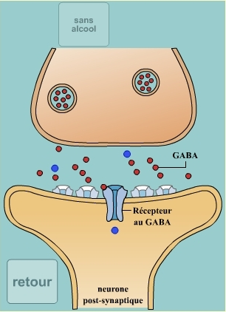
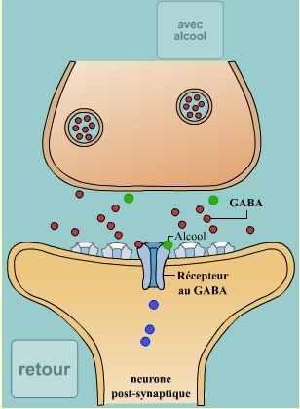
Mécanisme d’action
Tiré du site internet « Le cerveau à tous les niveaux » 2013
Notes:
Le schéma montre la communication des neurones sans alcool, puis en présence d’alcool.
Conseils d’animation :
Montrer d’abord aux participants l’animation « sans alcool » : le GABA diminue l’activité du neurone.
Montrer ensuite l’animation « avec alcool » : l’alcool permet une plus grande action du GABA. Cette action explique les effets de somnolence et de relaxation (anxiolytique) associés à l’alcool.

Slide 24
Effets recherchés
Sensation de bien-être
Être plus sociable
Facilité à parler
anxiété
inhibition

Slide 25
Effets indésirables
Santé mentale
Agressivité, irritabilité
Anxiété, dépression
Hallucinations possibles lors d’un sevrage
Santé physique
Maux de tête
Déshydratation
Nausées, vomissements
Carence en
acide folique
vitamine B1 (thiamine)
Troubles cardiaques
Troubles au foie
Notes:
Saviez-vous que :
La dénutrition s’explique d’abord par l’absence de vitamines dans les boissons alcoolisées. L’appétit est aussi diminué en raison de l’apport calorique de l’alcool, ce qui augmente le risque de dénutrition. Pour pallier le manque de vitamines chez les personnes abusant de l’alcool, il est courant de prescrire de la thiamine sous forme orale ou intraveineuse et des multivitamines.
Dans les cas sévères, l’alcool peut causer une cirrhose hépatique et augmenter le risque de cancer du foie.
L’alcool a un effet dépresseur. Il diminue l’inhibition, peut augmenter l’impulsivité et est lié à un haut taux de suicide et d’homicide.

Slide 26
En sevrage
Débute six à huit heures après la dernière consommation d’alcool et peut aller jusqu’à quelques jours
Principaux symptômes physiques
Transpiration, pouls
Nausées, vomissements, palpitations, insomnie, maux de tête
Sensibilité à la lumière, au bruit et à la douleur
Tremblements, risque de convulsion (delirium tremens)
Principaux symptômes psychologiques
Anxiété, irritabilité, agitation
Confusion, désorientation, hallucinations
Notes:
Conseils d’animation :
Il est important de mentionner aux participants que le sevrage à l’alcool effectué seul et sans soutien médical peut être dangereux pour la santé en raison des risques de convulsions. Il est fortement suggéré d’en parler à un intervenant avant d’entreprendre ce sevrage.
Saviez-vous que :
La présence d’hallucinations et de convulsions est rapportée principalement lors d’un sevrage à l’alcool.
Quelques statistiques : hallucinations dans 10 à 25 % des cas, surtout visuelles, mais aussi auditives et tactiles. Convulsions chez 3 à 15 % des personnes. Mal épileptique dans 1 à 7 % des cas.

Slide 27
Effets cognitifs
Aigus
Trouble d’élocution
Problème de coordination, démarche instable
Ralentissement de la vitesse de traitement
réflexes
attention/concentration
jugement
désinhibition / prise de risque
Notes:
Conseils d’animation :
Exemple de question : avez-vous déjà eu des problèmes cognitifs après avoir consommé de l’alcool?

Slide 28
Effets cognitifs
À court et moyen terme (moins qu’un an)
fonctions exécutives (résolution de problèmes, planification, organisation)
inhibition, impulsivité
mémoire / capacités d’apprentissage
vitesse de traitement
attention / mémoire de travail
fonctions visuo-spatiales
Notes:
Notes pour l’intervenant :
Les effets de l’alcool sont plus significatifs et plus persistants que ceux du cannabis. L’alcool a un potentiel neurotoxique. Consommer une grande quantité d’alcool de façon prolongée peut atteindre un ensemble de fonctions cognitives de façon assez prononcée.
Exemple d’une tâche qui requiert les fonctions visuo-spatiales : assembler un meuble acheté au magasin Ikea.

Slide 29
Effets cognitifs
À plus long terme, après au moins un an d’abstinence
Récupération cognitive possible
Effets cognitifs après une longue période d’abstinence généralement plus subtils
Exemples de complications graves à long terme
Syndrome de Wernicke-Korsakoff
Démence alcoolique
Notes:
Notes pour l’intervenant :
Les effets peuvent généralement se résorber (au moins en partie), mais cela peut prendre du temps (même plus d’un an). Les effets de l’alcool peuvent aussi dépendre d’un ensemble de facteurs comme le sexe, l’âge de début de consommation, l’âge actuel, la quantité consommée et la nutrition.
L’alcool a aussi des effets sur un ensemble de systèmes et pourrait avoir des impacts plus permanents (ex. : fragilisation de la vascularisation du cerveau).
Complications plus graves :
Un pourcentage élevé de personnes abusant de l’alcool ont un déficit en thiamine et certains présentent un trouble sérieux appelé Syndrome de Wernicke–Korsakoff. Il s’agit d’un épisode confusionnel appelé « encéphalopathie de Wernicke », fréquemment suivi du syndrome de Korsakoff (surtout marqué par une amnésie importante).
Chez la personne âgée, la consommation chronique d’alcool peut amener un syndrome démentiel, appelé démence alcoolique.

Slide 30
Effets sur le cerveau
Homme alcoolique (33 ans)
Sujet de contrôle (31 ans)
Corps calleux
Ventricules
Tiré de Bühler M., Mann K. 2011
Notes:
Notes pour l’intervenant :
Cette image met en relief certains effets de l’alcool sur le cerveau. Elle compare le cerveau et les dommages subis d’une personne dépendante à l’alcool à celui d’un sujet en santé. Sur l’image de gauche, il est possible de remarquer une atrophie diffuse du cerveau et un élargissement des ventricules.

Slide 31
Fin de la première partie
Notes:
Notes pour l’intervenant :
Rappeler aux participants de consulter « l’Annexe – Impacts des drogues » qui se trouve dans le guide de l’intervenant et le cahier du participant.

